Slide 1
안녕이 :
감정 치료를 위한 챗봇 기반 스마트 램프
시계보니 12시조(12조)
허성현 / 윤상원 / 박희망 / 김용현 / 김화연 / 배경륜

Slide 2
목차
01
02
프로젝트 팀구성
프로젝트 배경
03
04
프로젝트 기능 및
사용기술
프로젝트
수행 절차

Slide 3
01
프로젝트 팀구성
Big Data
AI
윤상원, 박희망
김용현, 김화연
IoT
Cloud
배경륜
허성현

Slide 4
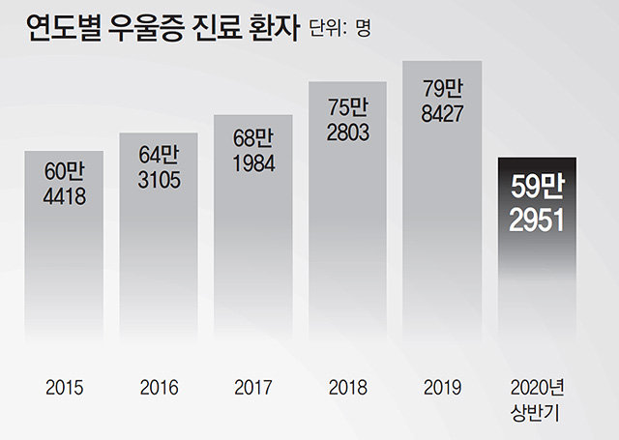
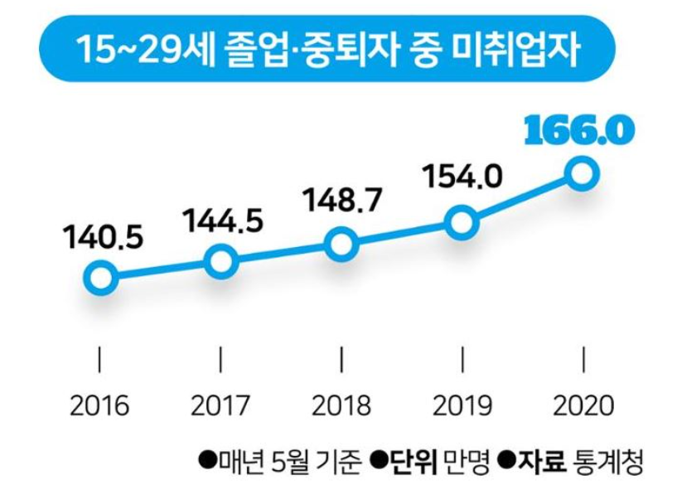
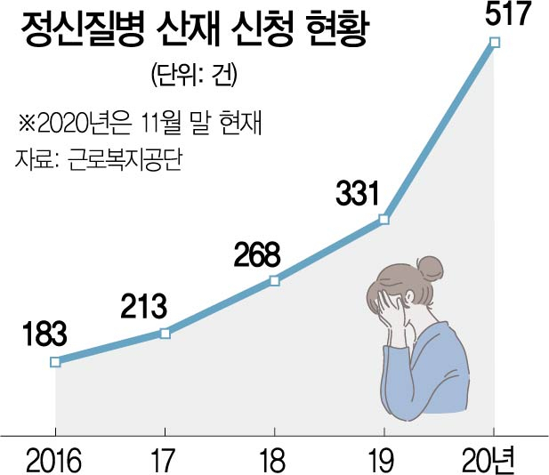
02
프로젝트 배경
코로나 블루 및 우울증 환자의 증가
우울증 겪는 인원 최대치
미취업자 증가
정신질병 산재 신청 현황
코로나로 인해 우울증을 겪는 인원이 최대치를 달성하려고 한다. 19년에는 약 80만명이 우울증 치료를 받았으나, 20년도에는 상반기에만 약 60만명으로 계산되어 최대치를 경신했다.
졸업 혹은 중퇴한 청년 중 미취업자의 수가 이전보다 늘어나고 있으며, 최근 5년간 연령대별 우울증 환자 수를 보면 20대 증가율이 가장 높다. 코로나로 취업시장이 불안해지면서 좌절감이 커진 것이 20대 우울증 환자 증가의 주요 원인이다.
정신 질병으로 산재를 신청한 현황이
20년에 급격한 수치로 늘어났다.

Slide 5
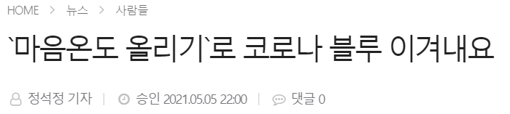
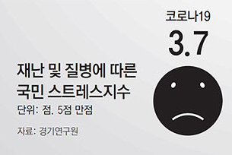
02
프로젝트 배경
코로나 블루 및 우울증 환자의 증가
코로나 블루는 코로나19와 우울감(blue)가 합져진 신조어로 코로나19로 인한 자가격리나 사회적 거리두기 등으로 일상생활에 큰 변화가 닥치면서 생긴 우울감이나 무기력증을 뜻한다. 왼쪽처럼 각 지자체에서 마음을 다루기 위한 복지가 제공될 만큼 심각한 상황이다.
올 들어 우울증 환자가 급증한 데는 코로나19 사태의 장기화가 직접적인 영향을 미쳤다. 한국건강증진개발원이 전국의 20∼65세 남녀 1031명을 온라인으로 설문조사해 14일 발표한 결과 응답자의 40.7%가 ‘코로나 블루’를 경험한 적이 있다고 답했다. 앞서 올 4월 경기연구원이 전국 17개 시도에 거주하는 15세 이상 1500명을 설문조사했을 때는 47.5%가 코로나19로 인해 ‘다소’ 또는 ‘심각’ 수준의 불안이나 우울을 느낀다고 답했다.

Slide 6
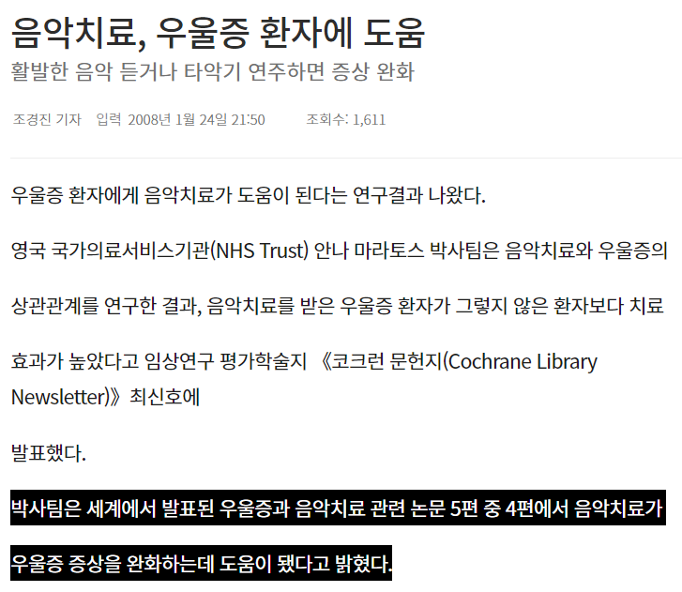
02
프로젝트 배경
음악과 감정의 상관관계
“우울증 환자에게 음악청취가 도움”
본 연구의 결과를 종합해보면 음악청취 프로그램 적용이 학업스트레스 감소에 영향을 주는 나타났으며, 우울증에도 효과가 있는 것으로 나타나 정신질환환자에게 음악청취 프로그램 적용과 함께 치료를 병행한다면 치료효과를 볼 수 있을 것으로 사료된다.
장철, “음악청취가 학업스트레스와 우울증에 미치는 영향”, 2016.

Slide 7
02
프로젝트 배경
조명색과 감정의 상관관계
“각 조명 색상이 다양한 감정을 유발”
R 조명은 저 조도에서 혼란-당황, 분노-적개심을 가장 많이 유발했다. 대체로 활기-활동을 제외한 감정을 유발 했는데, 그 중에서도 분노-적개심을 특히 많이, 우울-낙담과 피곤-무력은 그다지 유발하지 않는 것으로 나타났다.
G 조명은 고 조도에서 활기-활동을 가장 많이 유발했다. 또한 조도가 높은 경우 활기-활동이 느껴지고 조도가 내려갈수록 우울-낙담, 피곤-무력이 들기 시작하며, 저 조도의 경우 혼란-당황과 긴장-불안이 느껴졌다. (중략)
현윤아, “인공지능 디바이스의 조명효과에 대한 사용자의 감정 평가 분석”, 2019.
실험 결과 각 조명 색상은 기존 색채감성연구에서 드러난 감성적 이미지와 대체로 유사한 감정을 나타내는 것으로 평가되었다. (중략)
이와 더불어 모든 깜빡임 속도에서 한 쪽의 밸런스가 두드러지는 색상을 관찰할 수 있었는데, 이는 red, purple, yellow, white로 나타났다. red와 purple은 부정적인 감정이, yellow, white는 긍정적인 감정이 두드러졌다.
박진희, “실내조명의 색과 조도에 따른 감정 상태에 관한 연구”, 2016.

Slide 8
02
프로젝트 배경
주제 소개
안녕이 :
감정 치료를 위한 챗봇 기반 스마트 램프

Slide 9
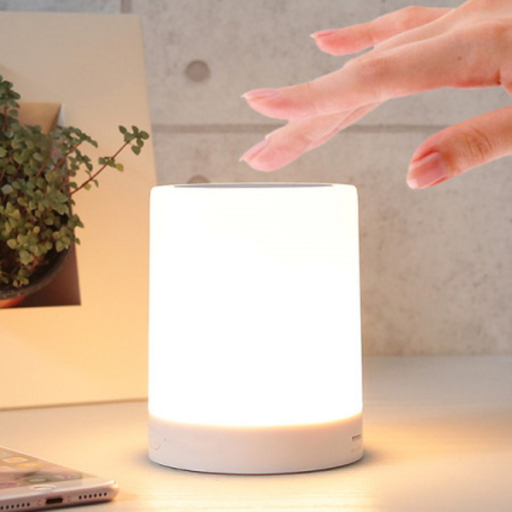
03
프로젝트 기능 및 사용기술
챗봇(음성)을 통해 사용자의 감정을 분석
해당 감정에 알맞은 조명 출력
해당 감정에 알맞은 음악과 글귀 출력
프로젝트 주요 기능

Slide 10




03
프로젝트 기능 및 사용기술
기능별 사용기술
사용자 감정 분석
조명출력
음악 출력
글귀 출력
TTS
API 호출
DB에 저장된 글귀를 감정과 매칭하여 출력
감정어 사전 생성
STT
CNN, NLP
네오픽셀 RGBW 센서를
감정과 매칭하여 출력
DB에 저장된 음악리스트를 감정과 매칭하여 출력

Slide 11
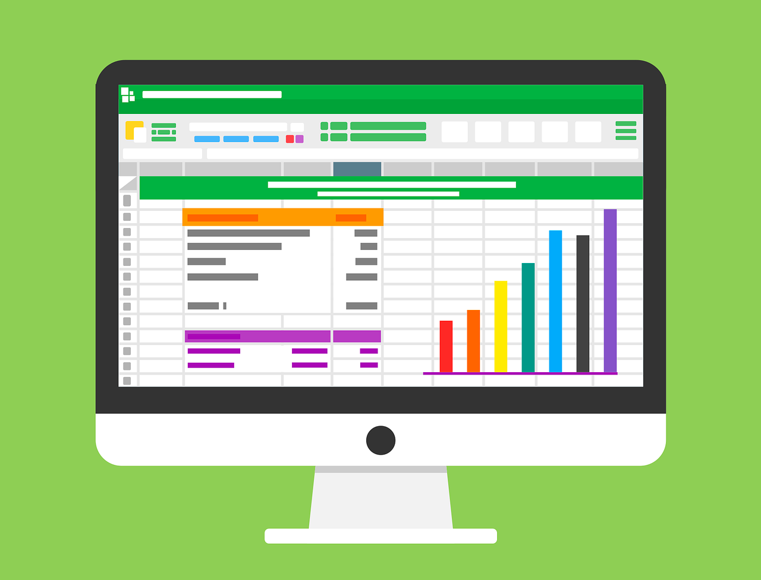
03
프로젝트 기능 및 사용기술
분야별 사용기술
Big Data
AI
IoT
Cloud
사용자의 감정에 어울리는 음악, 글귀, 조명 색 리서치
추천 테이블 설계
크롤링을 활용한 음악, 글귀 데이터 수집. 데이터 가공
추천 테이블을 위한 정형 데이터 저장소 제공
음악, 글귀 등의 미디어 컨텐츠 활용을 위한 미디어 저장소 제공
리소스 활용을 위한 Rest API 제공
전처리 된 데이터를 활용한 인공 감정 모델 생성 및 학습
감정 분류기 테스트를 통해 정확도와 정밀도 측정
감정 분석을 할 수 있도록 사용자의 음성을 text로 변환하여 제공
RGBW 센서를 이용하여 사용자의 감정에 따른 조명을 제공

Slide 12
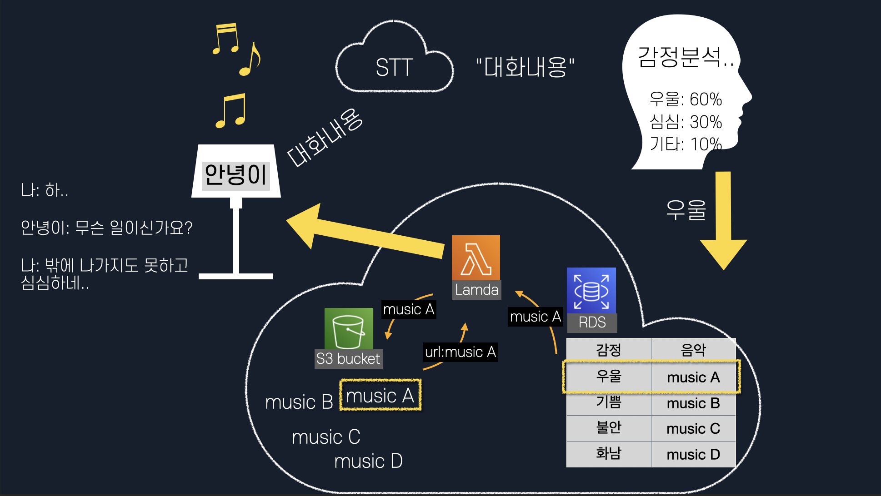
04
프로젝트 수행절차
수행절차 순서도1

Slide 13
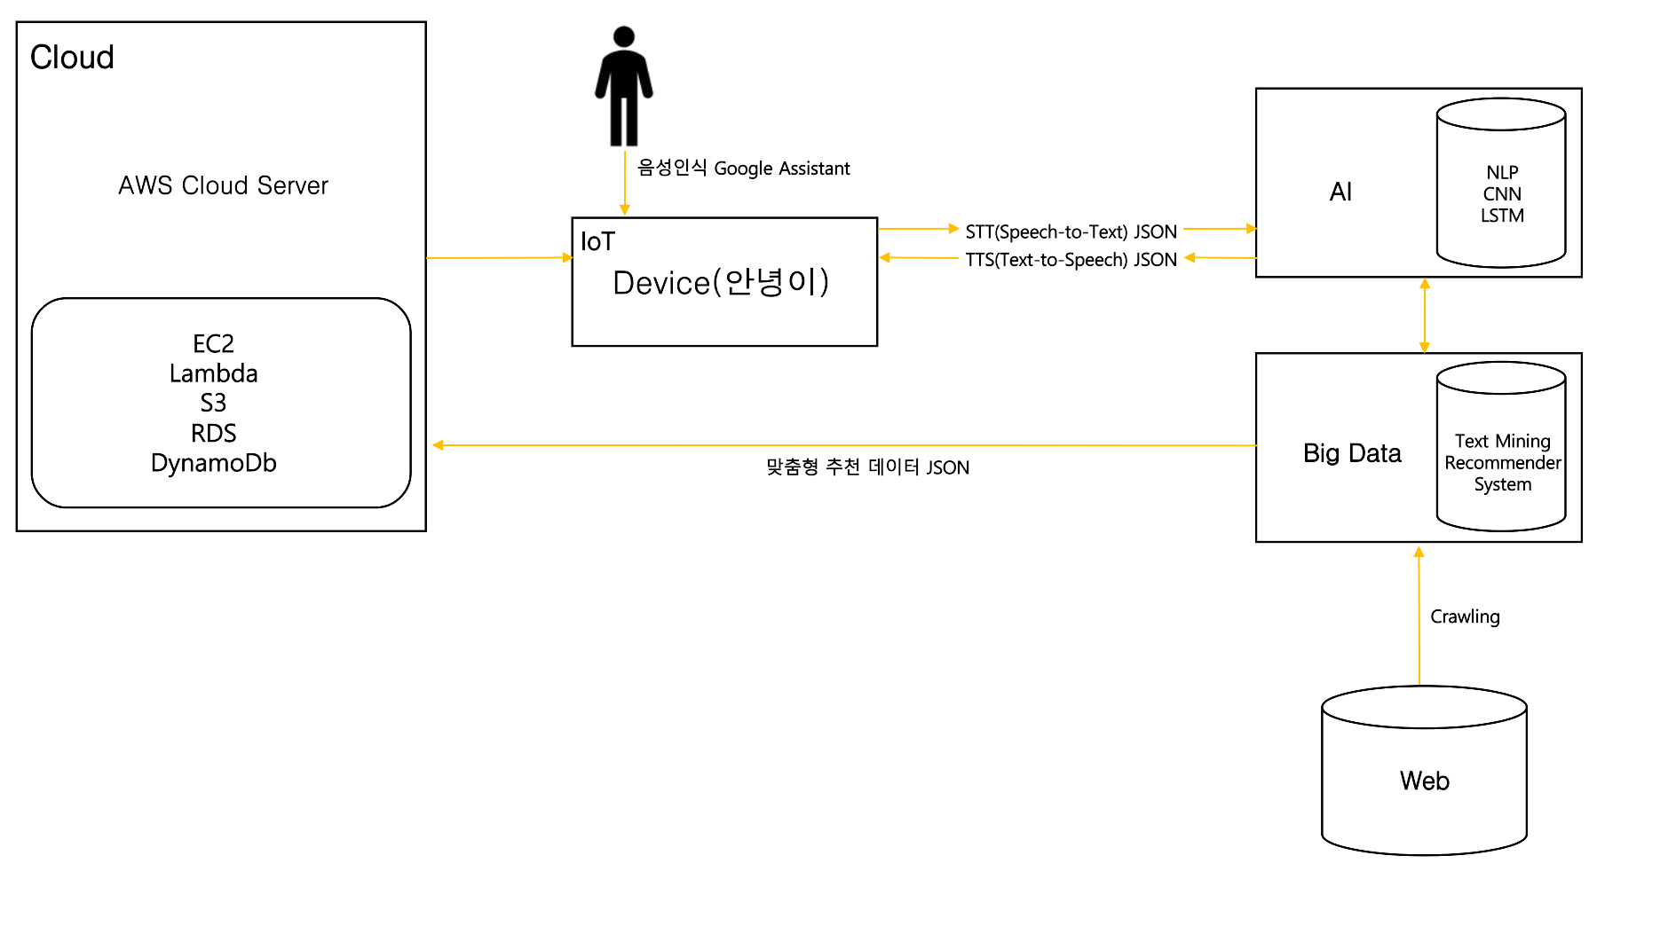
04
프로젝트 수행절차
수행절차 순서도2

Slide 14
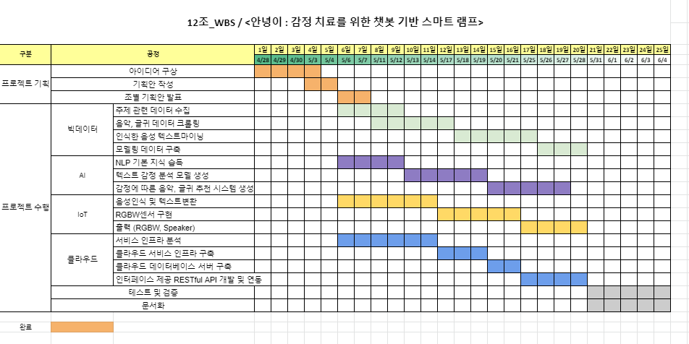
04
프로젝트 수행절차
WBS

Slide 15
경청해주셔서
감사합니다

